Slide 1
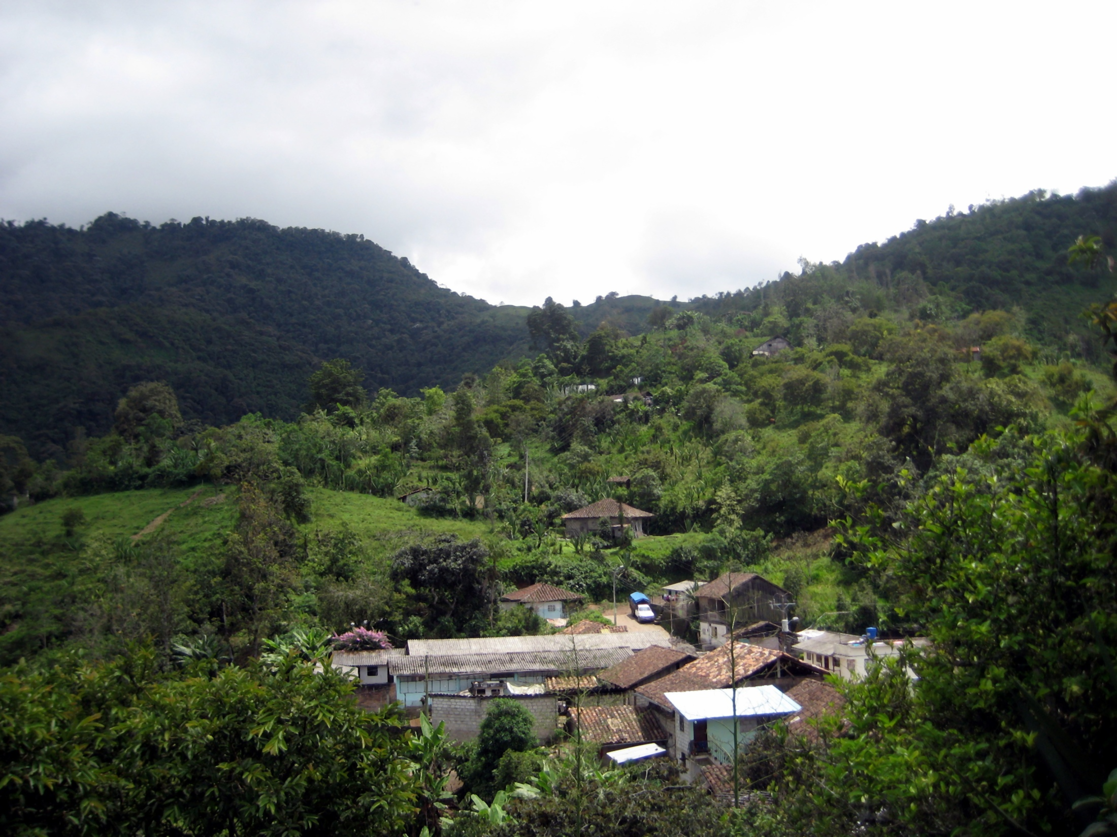
Planspiel Rohstoffabbau Bergbau im Nebelwald?
Foto: Intag e.V.

Slide 2
Ablauf
Einführung
Szenario und Akteur*innen
Ablauf
Rollenverteilung
Spielphase
Auswertung des Planspiels
Herausgeber:
Intag e.V. und Germanwatch e.V.
© Januar 2021
Notes:
2

Slide 3
Das Szenario

Slide 4
Illustration: Till Laßmann
Illustration: Till Lassmann

Slide 5
Die Akteur*innen

Slide 6
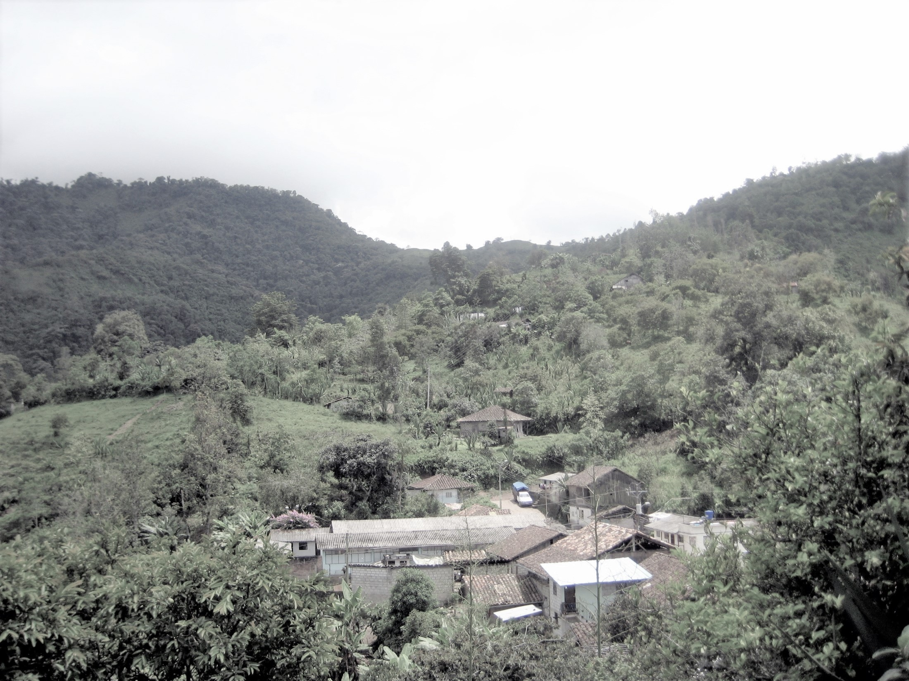
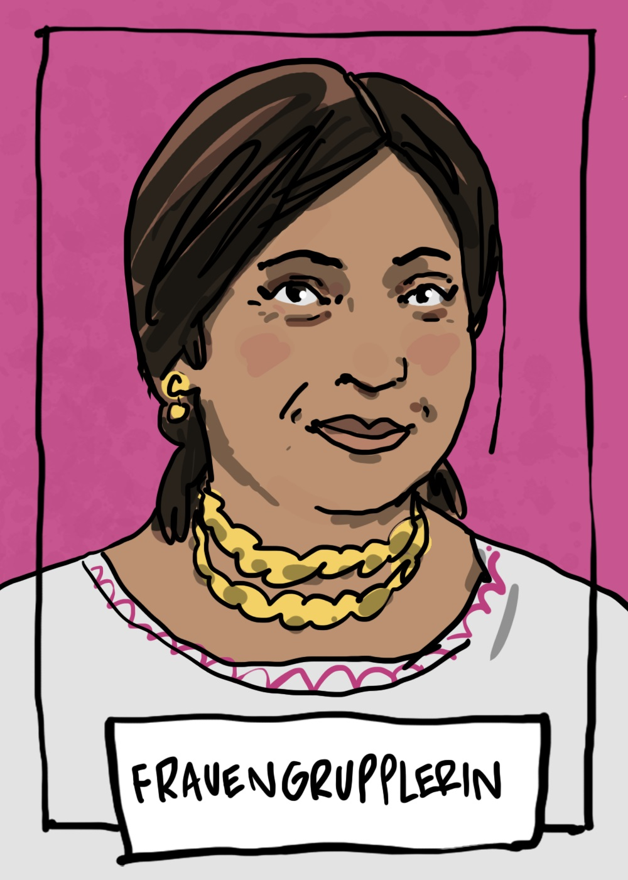
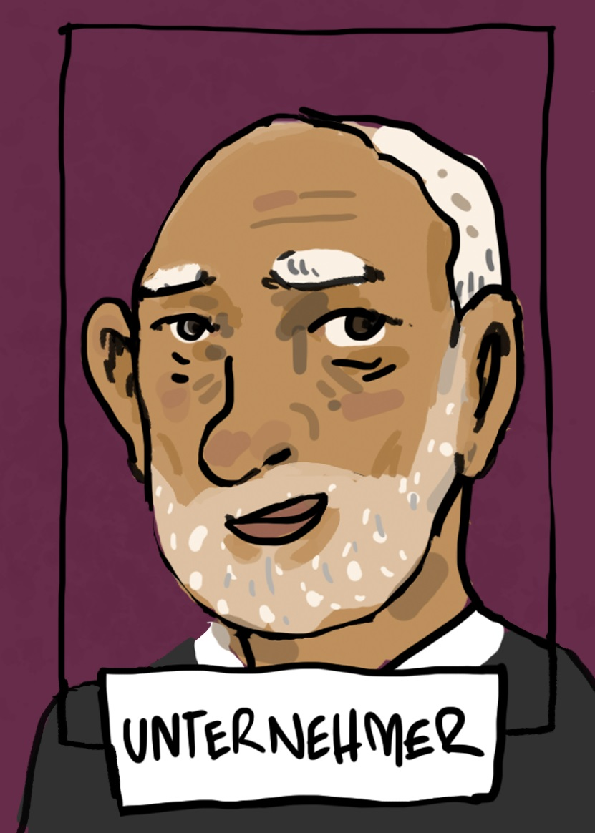
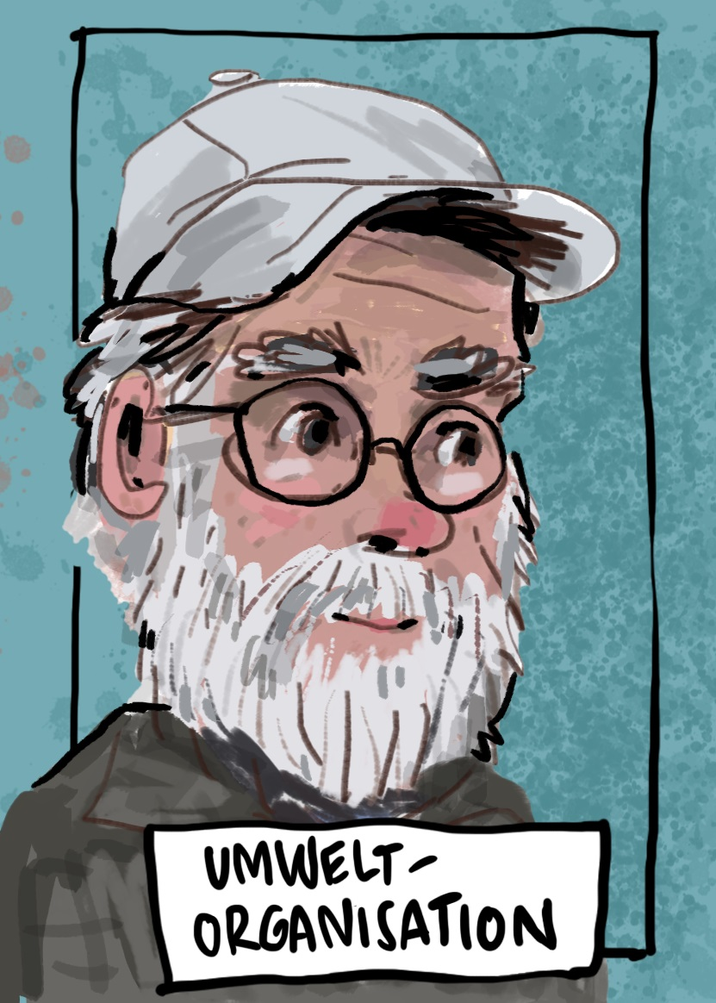
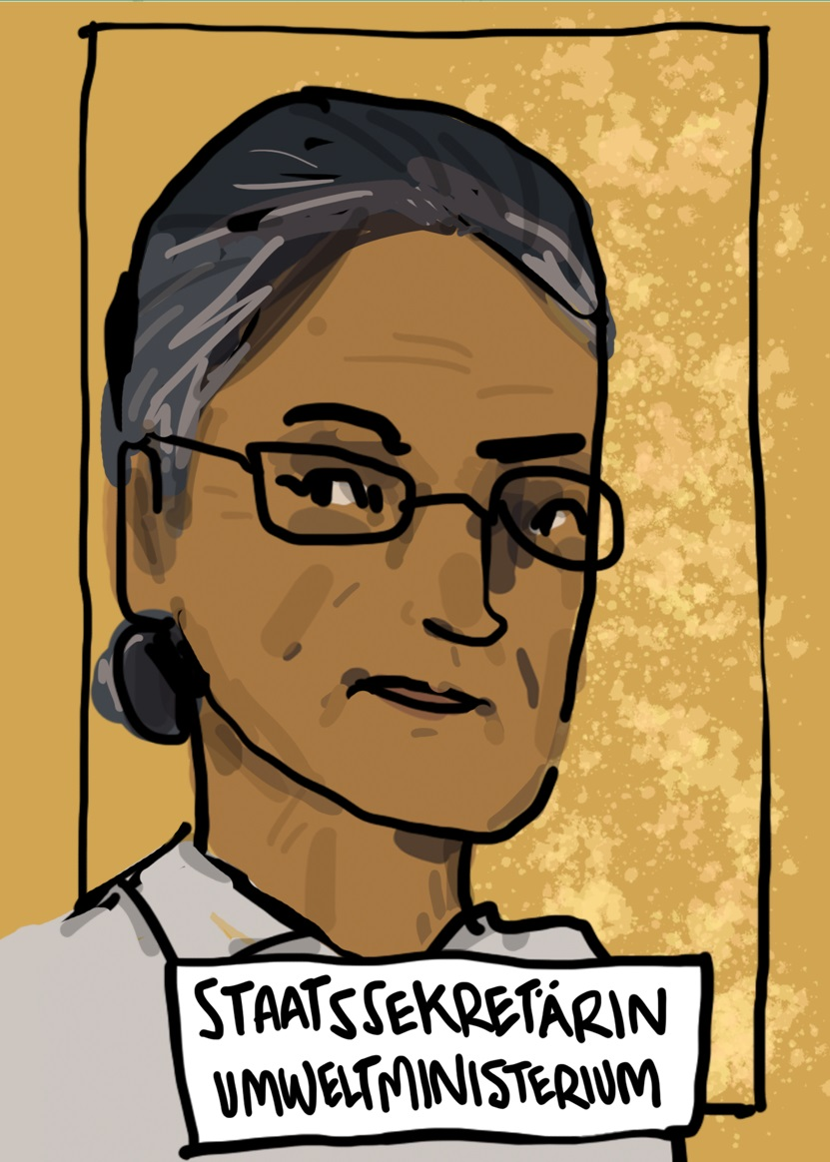
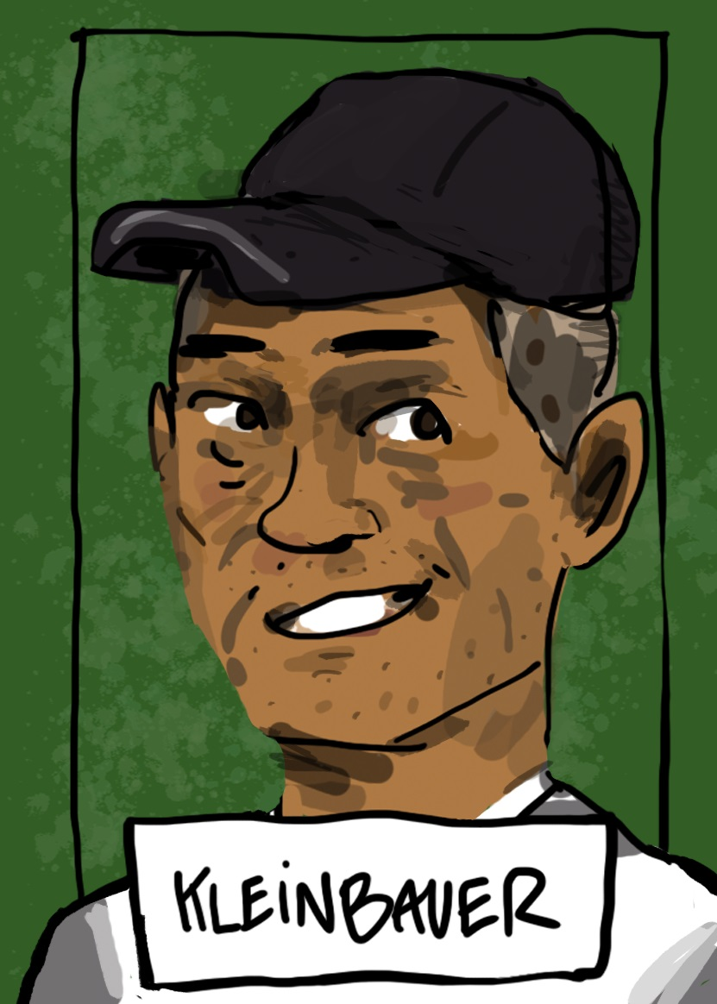
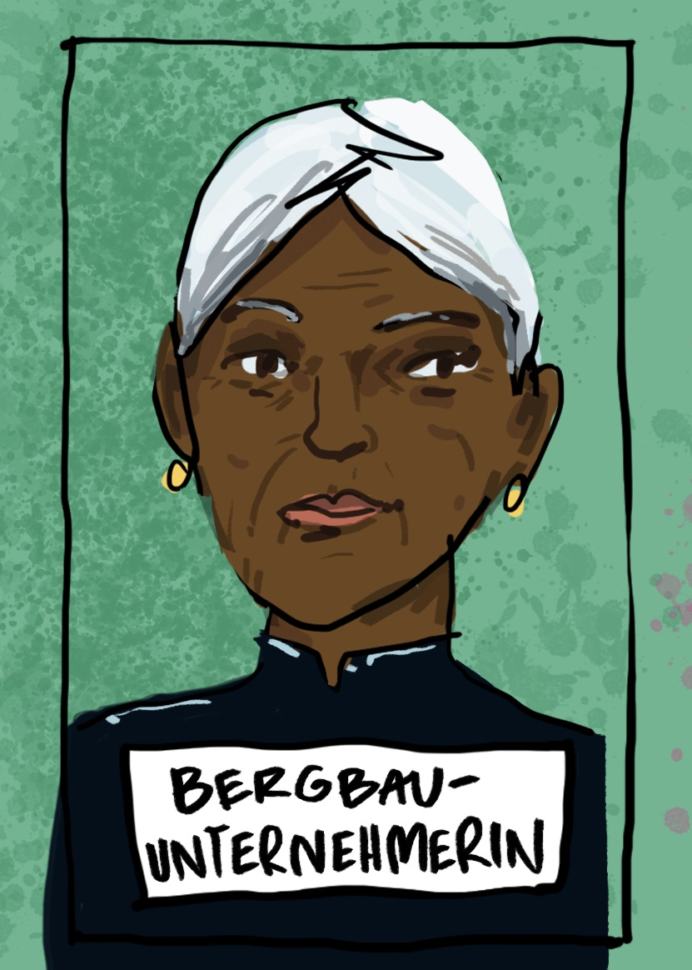
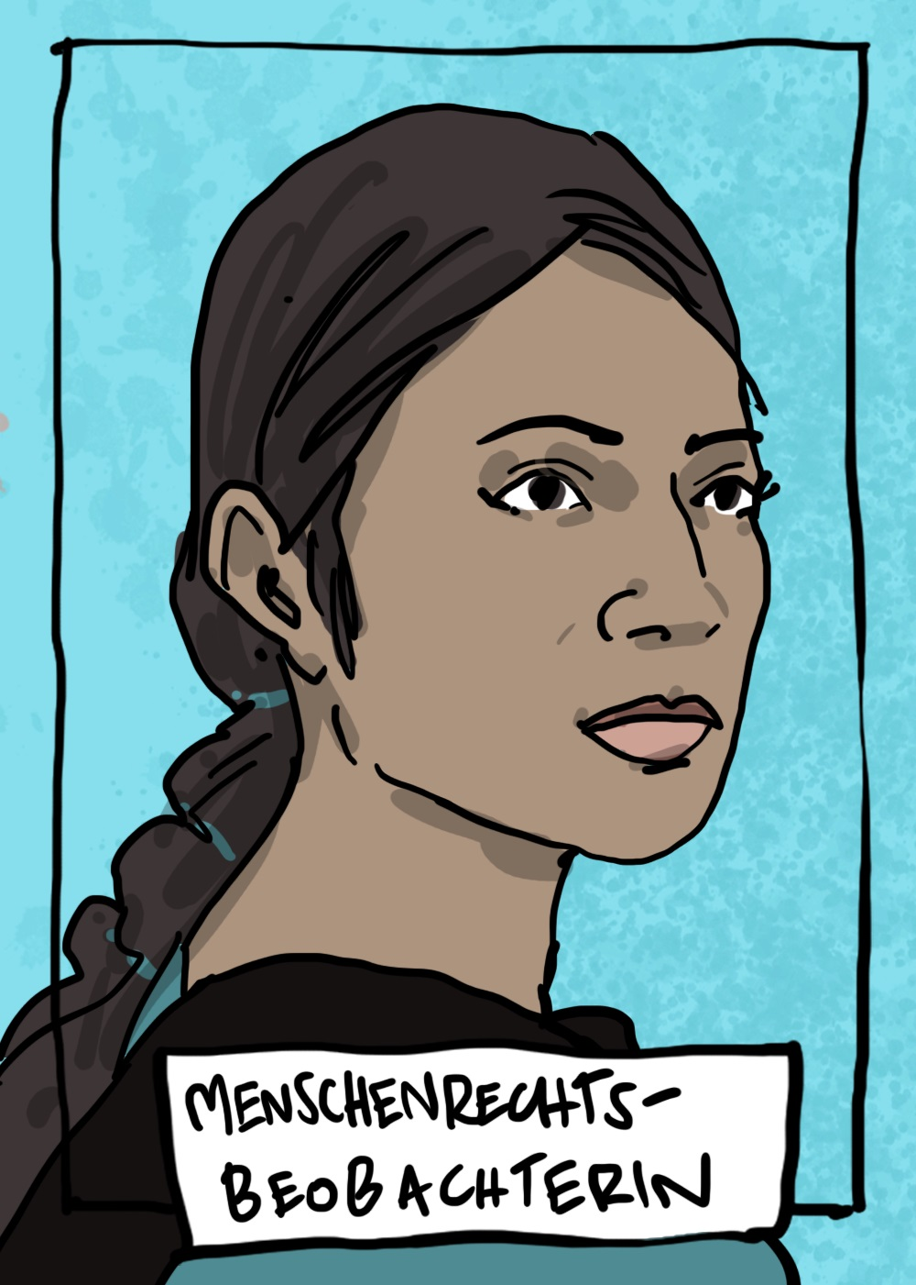
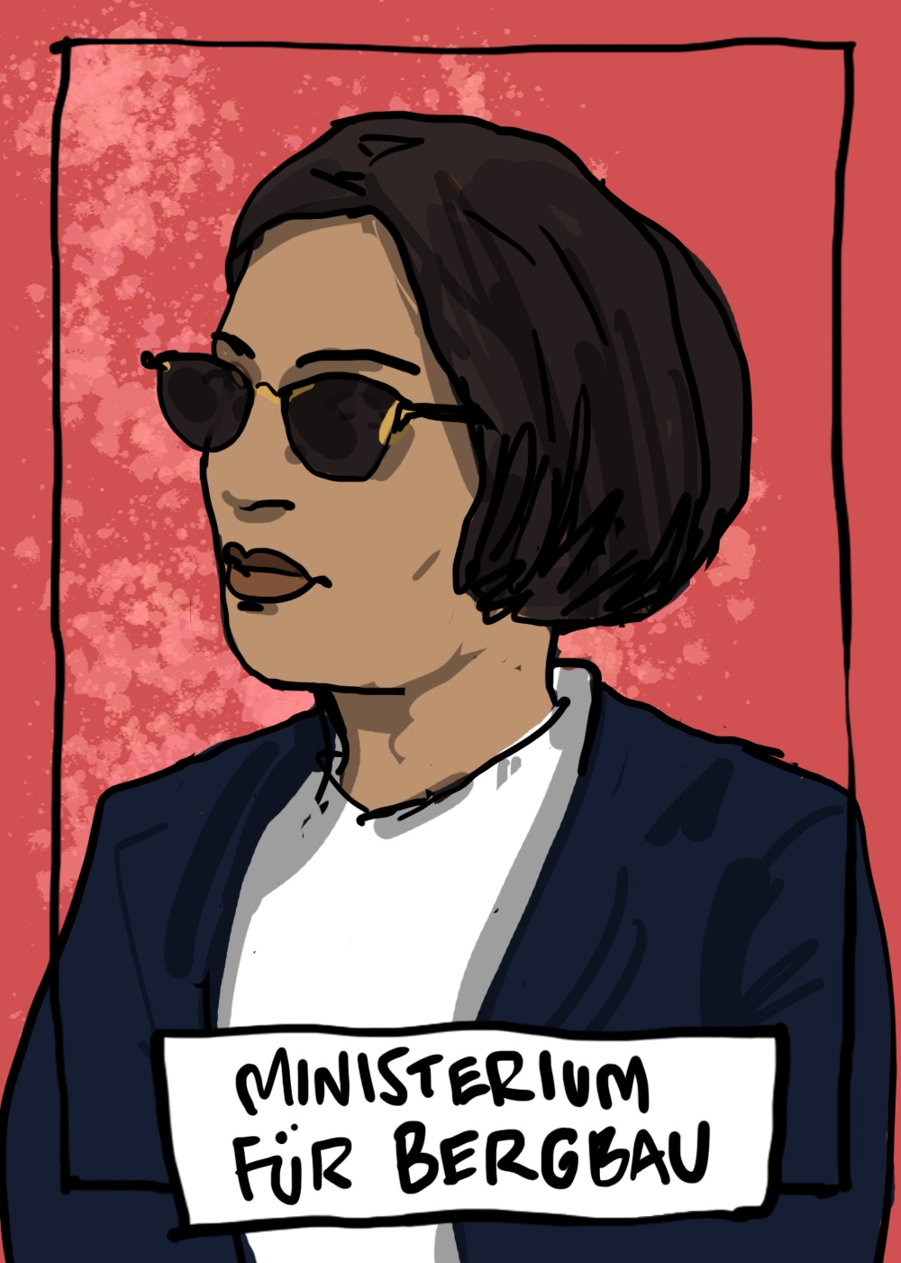
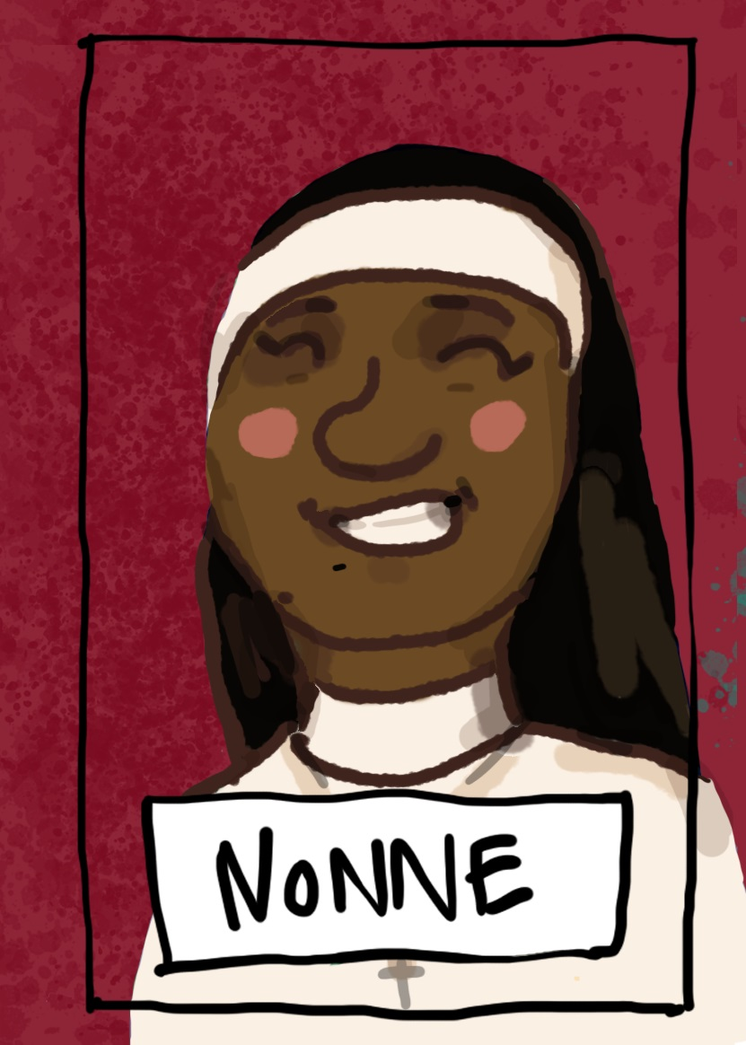
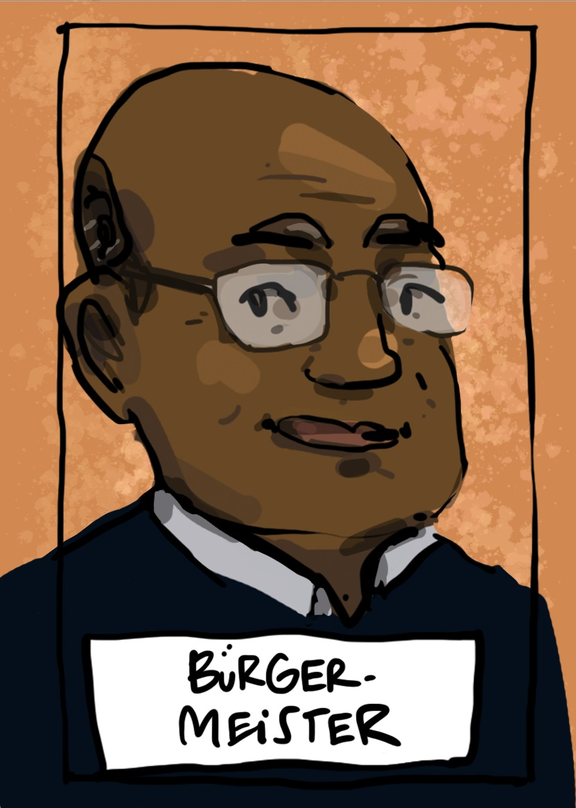
Illustrationen: Till Laßmann
Hintergrundfoto: Intag e.V.

Slide 7
Ablauf der Spielphase

Slide 8
Die Spielphase besteht aus vier Teilen:
Strategiebesprechung innerhalb der Akteursgruppen
Informelle Verhandlungen zwischen den Akteursgruppen
Runder Tisch mit allen Akteursgruppen
Vorstellung aller Akteursgruppen
Präsentation der Positionen durch die Akteursgruppen
Diskussion der verschiedenen Entwicklungsmöglichkeiten
Beschlussfassung und -verkündung durch die Ministerien und kurze Abschlussstatements der Akteursgruppen

Slide 9
Rollenverteilung

Slide 10
Illustrationen: Till Laßmann

Slide 11
Spielphase

Slide 12
Illustration: Till Lassmann
Illustration: Till Laßmann

Slide 13
Reflexion
des Planspiels

